Slide 1


מצגת מלווה לשיעורים
מַדָּע וְטְֶכְנוֹלוֹגְיָּה לְכִתָּה א
מַעְגַּל עוֹנוֹת הַשָּׁנָה
פֶּרֶק רְבִיעִי: הַקַּיִץ הִגִּיעַ
בני האדם
התמונות באדיבות pixabay
Notes:
תת הפרק בני אדם בעונת הקיץ עוסק בשינויים בהתנהגותם של בני האדם. הסביבה משתנה, האוויר מתחמם מאד, החוץ "קורא" לנו. הלבוש משתנה לקיצי וקצר. בדרך כלל מטיילים יותר ועוסקים בפעילות גופנית מחוץ לבית.

Slide 2


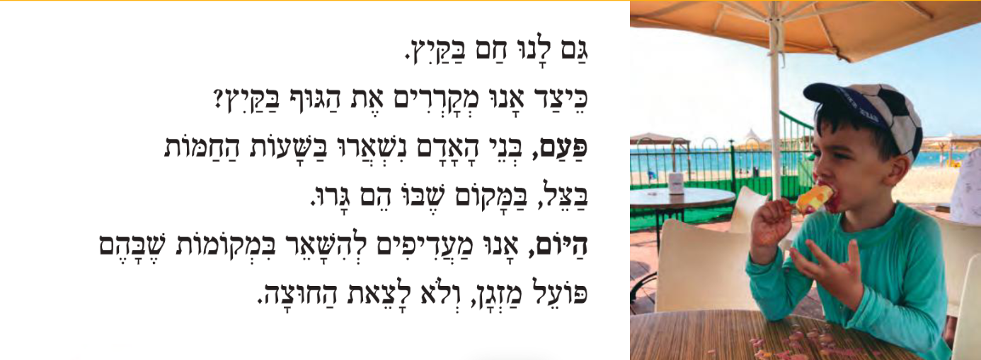
כֵּיצַד אָנוּ מִתְנַהֲגִים בַּקַּיִץ? (עמוד 106)
Notes:
נושא זה עוסק בהתנהגות של בני האדם בקיץ. מוצע להפנות את תשומת לבם של התלמידים לכך שהשינוי בהתנהגות הוא תוצאה של השינוי במזג האוויר. מקריאים את קטע המידע ומוודאים שהתלמידים מכירים את כל המושגים הנזכרים בו.

Slide 3
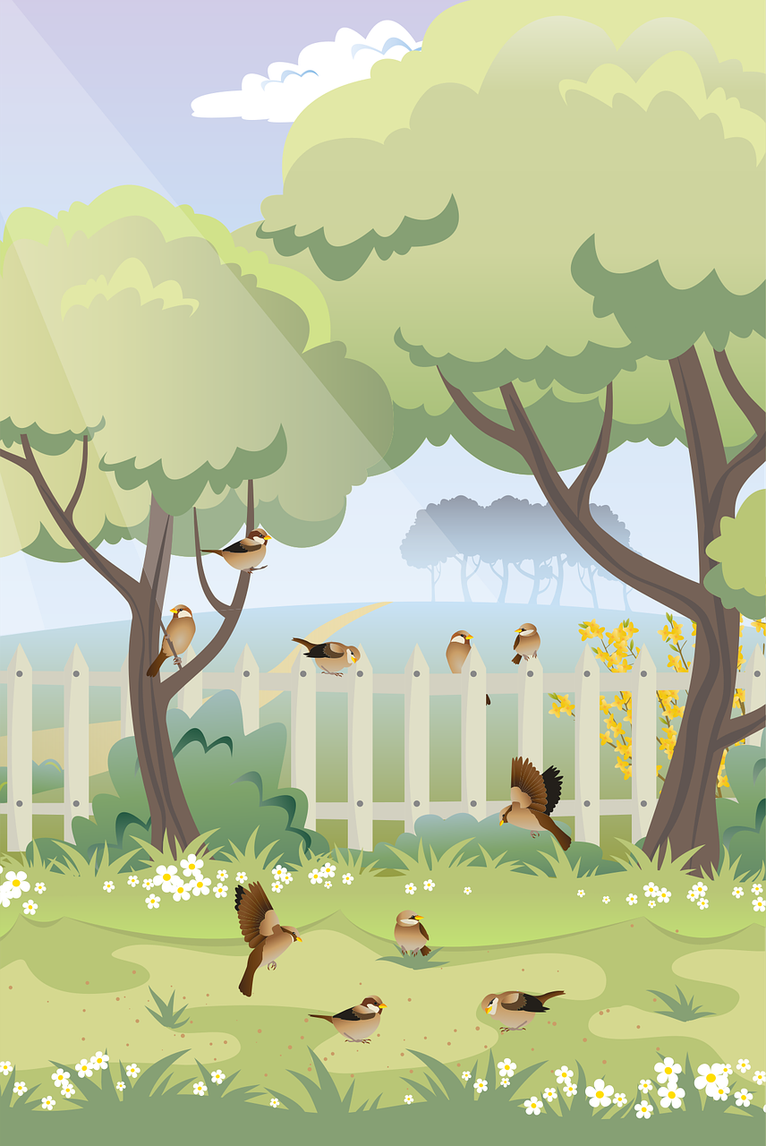


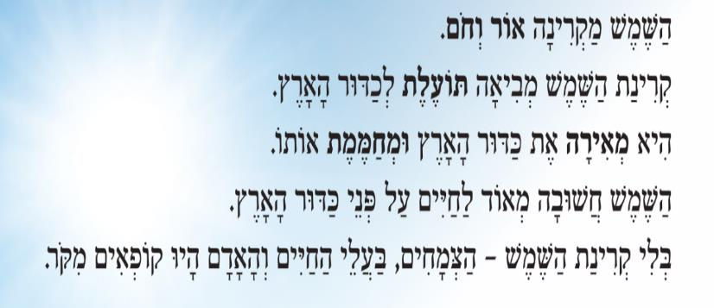
קְרִינַת הַשֶּׁמֶשׁ
(עמוד 107)
Notes:
השמש מאירה את הארץ ומחממת אותה: קרינת שמש חזקה היא אחת התופעות המאפיינות את הקיץ. הקטע מתייחס לתועלת שמפיקים היצורים החיים מהשמש וכן לנזק שקרינת השמש עלולה לגרום (שקופית 4) השמש מתוארת כפולטת קרינה של אור וחום. קרינה זו הכרחית לחיים על פני כדור הארץ: כשיש אור אפשר לראות, הצמחים
יכולים לגדול ולהתפתח. הודות לשמש לא קופאים מקור.

Slide 4
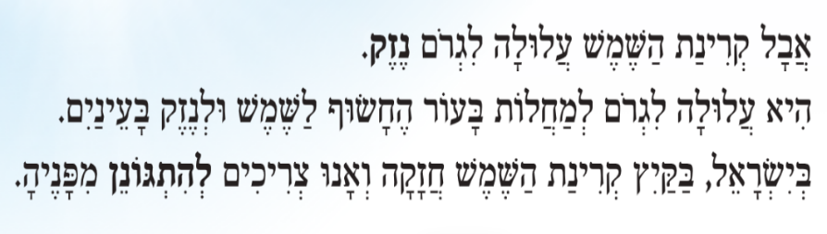
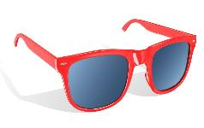

קְרִינַת הַשֶּׁמֶשׁ (המשך)
(עמוד 107)
Notes:
לקרינת השמש יש גם השפעה מזיקה. קרינת השמש גורמת נזק לרקמות בגופנו ולהתייבשות של צמחים, של בעלי חיים ושל בני אדם.

Slide 5


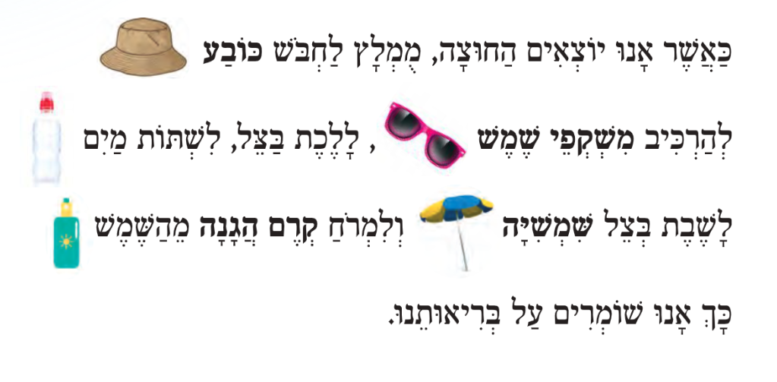
כֵּיצַד אָנוּ מִתְגּוֹנְנִים
מִפְּנֵי קְרִינַת הַשֶּׁמֶשׁ?
(עמוד 107)
Notes:
למידה באמצעות בתנועה: מקריאים בקול את הקטע ומבקשים מהתלמידים להביע בתנועה את כל הפעולות שצריך לעשות כדי להתגונן מפני קרינת השמש.

Slide 6

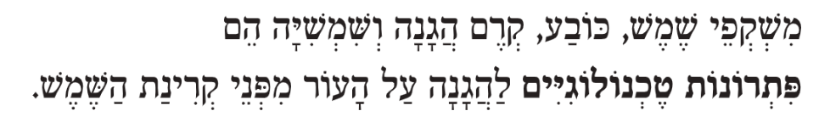

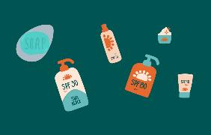
פִּתְרוֹנוֹת טֶכְנוֹלוֹגִיִּים
(עמוד 107)
Notes:
כל הפתרונות הטכנולוגיים המופיעים בקטע המידע נועדו כדי לתת מענה לצורך בהגנה מפני חשיפה מזיקה אל השמש.
מומלץ לבקשת מהתלמידים להביא דוגמאות נוספות כגון, סככה, בגדי ים עם שרוולים ארוכים.

Slide 7

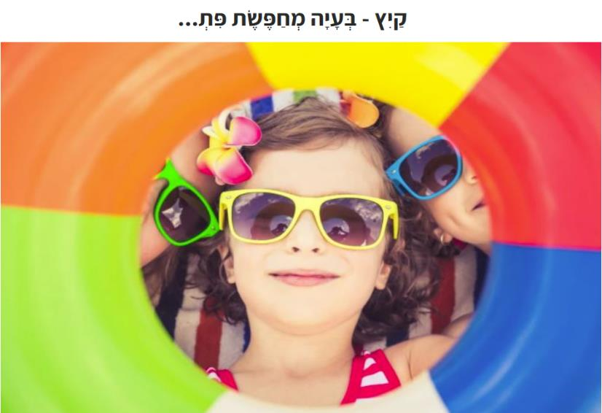
Notes:
באתר במבט מקוון, יחידת התוכן קיץ, המשימה: קיץ בעיה מחפשת פתרון.
המשימה עוסקת בטכנולוגיה כמגבירה את יכולתו של האדם בהקשר לצרכים שיש לאדם בעונת הקיץ ולפתרונות הטכנולוגיים שנותנים מענה לצרכים האלה.

Slide 8


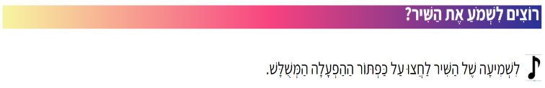
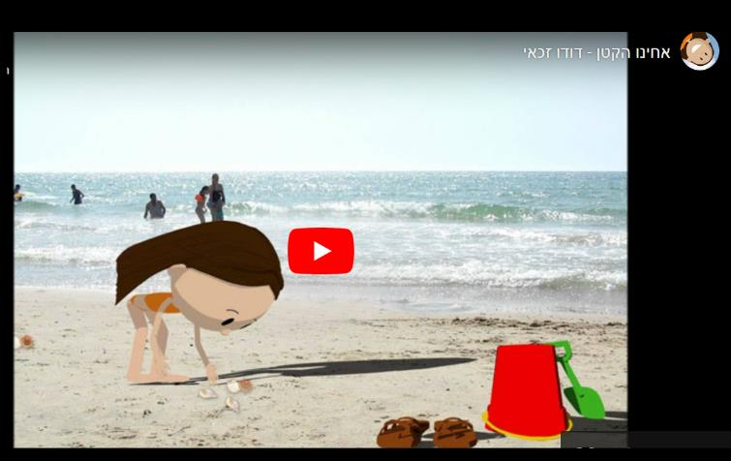
Notes:
באתר במבט מקוון, בספר הדיגיטלי, בעמוד 102, השיר אחינו הקטן.

Slide 9

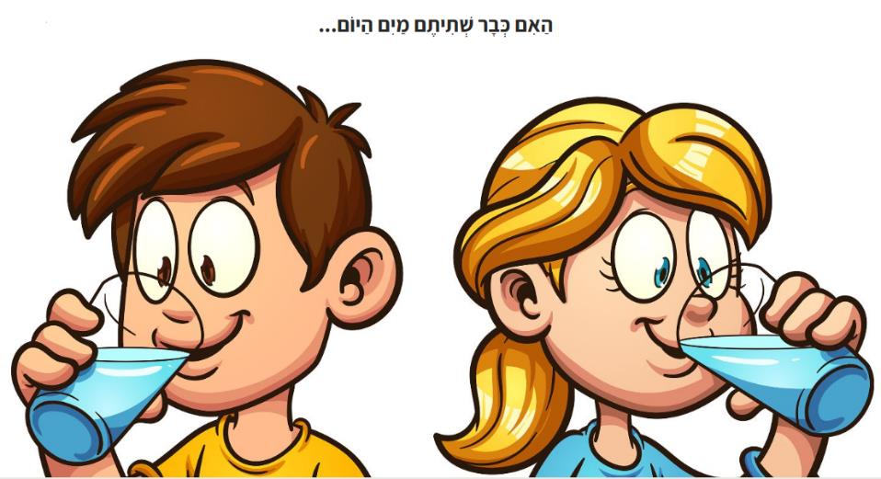
Notes:
באתר במבט מקוון, יחידת התוכן קיץ, המשימה: האם כבר שתיתם מים היום?
המשימה עוסקת בחשיבות השתייה בקיץ, מביאה למודעות אודות כמות המים שהם שותים ולשינוי הרגלים.

Slide 10


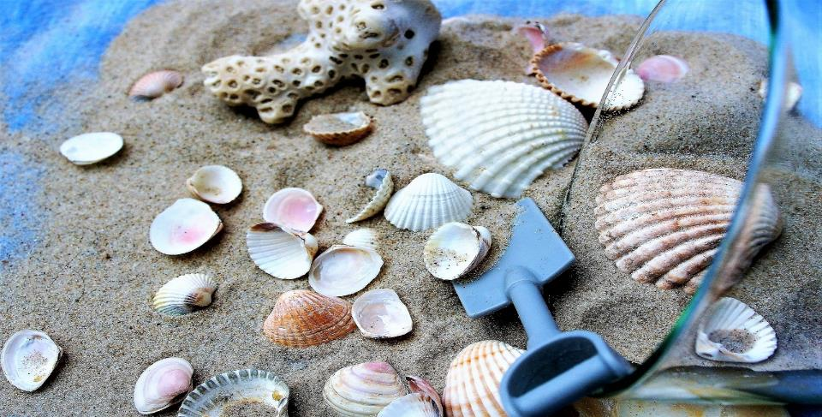
מְשׂימָה: כֵּיצַד צָרִיךְ לְהִתְנַהֵג בַּיָּם?
(עמוד 108)
סרטון
Notes:
פותחים בשיח בכיתה: כיצד אתם מתכוננים כשאתם מתכוונים ללכת בים?
אילו פעולות אתם עושים?.
צופים בסרטון.

Slide 11
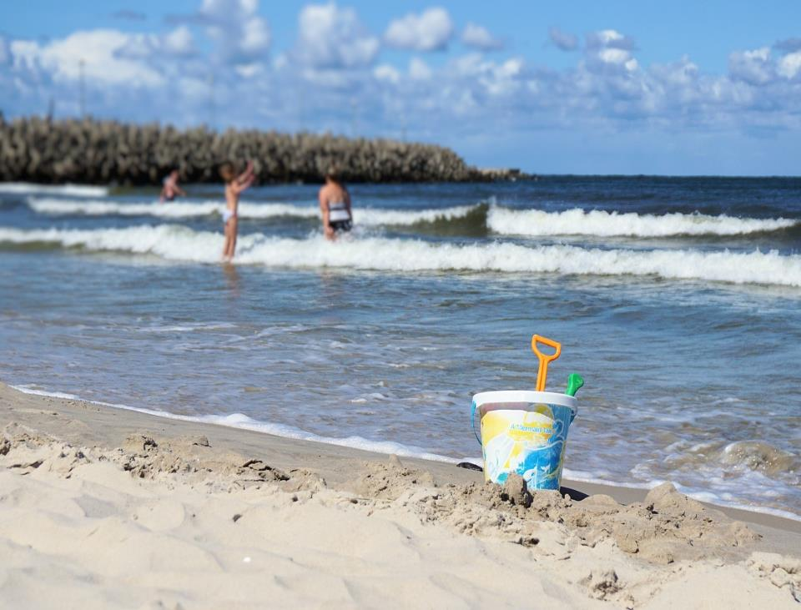


מְשׂימָה: כֵּיצַד צָרִיךְ לְהִתְנַהֵג בַּיָּם?
(עמוד 108)
חוף, רגליים, חול. וידאו מלאי חינם - Pixabay
Notes:
תת פרק זה (שקופיות 12- 10) נועד לאפשר לתלמידים להעמיק את הבנתם באשר להתמודדות של בני האדם עם אתגרי הקיץ: הגנה מפני קרינת השמש (על ידי: שתייה, רוח, צל). התלמידים מתבקשים לייעץ (והם אוהבים זאת
מאוד) לטלי ולעמרי איזה ציוד כדאי שייקחו עמם כשהם יוצאים לים. כך התלמידים ממיינים את האמצעים
המובאים במחסן הפריטים ולומדים על דרכי ההתמודדות. השאלה האחרונה במשימה זו עוסקת בשמירה
על הניקיון בחוף, ומטרתה לעודד את התלמידים לשמור על הסביבה נקייה ובריאה.
למידה בתנועה: מתאמנים בסגנונות שחייה - תנועות הידיים בשחיית חזה ובשחיית חתירה.

Slide 12


מְשׂימָה: כֵּיצַד צָרִיךְ לְהִתְנַהֵג בַּיָּם?
(עמוד 108)
כְּדֵי לְהָגֵן עַל גּוּפָם מִפְּנֵי קְרִינַת הַשֶּׁמֶש:
כְּדֵי לְקָרֵר אֶת גּוּפָם בְּעֶזְרַת מָזוֹן:
כְּדֵי שֶׁיִּהְיֶה צֵל:
כְּדֵי לִשְׁמֹר עַל הַחוֹף נָקִי:
Notes:
יישום הבנה.

Slide 13
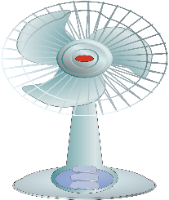
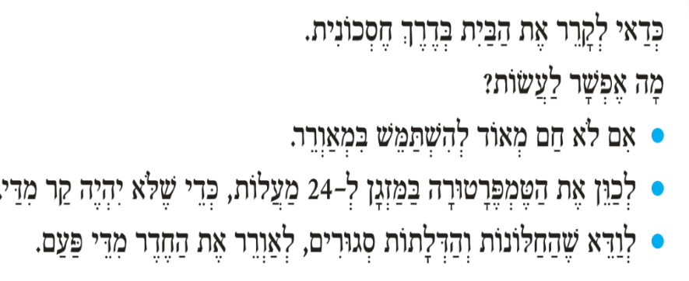
(עמוד 109)
Notes:
כיצד אנו מקררים את הגוף בקיץ?: הקטע בפרק עוסק בהיכרות עם אמצעי קירור המסייעים לבני האדם לקרר את גופם (צל, יצירת רוח, מזון, טבילה במים, הזעה) ואשר מוכרים לתלמידים מחיי היומיום.
אפשר להפנות את תשומת לבם של התלמידים לכך שמכשירי הקירור (מזגן, מאוורר) יוצרים תנאי סביבה שונים. כדאי לדעת שהמזגן מקרר את האוויר בחדר, אבל המאוורר אינו מקרר את האוויר אלא רק גורם לתנועת אוויר בחדר. עם זאת הרוח שיוצר המאוורר מסייעת לנידוף הזיעה (בתהליך של אידוי, הגורם לקירור הגוף), מרחיקה מהגוף את האוויר החם (בגלל החום הנפלט מהגוף( והלח) (בגלל התנדפות הזיעה) ותורמת לתחושת קירור.
חשוב להדגיש שהאדם פיתח מכשירים אלה במשך השנים כדי להקל על חייו בתנאי מזג האוויר שמקשים עליו בחורף ובקיץ. מכשירים אלה מגבירים את יכולתו להתמודד עם תופעות טבע שונות, כמו טמפרטורות גבוהות ונמוכות. חשוב לחזור ולהדגיש שהמכנה המשותף לכל הפיתוחים הטכנולוגיים שהכרנו (מכשירי מדידה, מכשירי קירור וחימום) הוא להגביר את יכולתו של האדם ולשפר את איכות חייו.
מטרת המשימה קירור נבון היא להעלות את המודעות לחשיבות של בחירת דרכי קירור חסכוניות, שגם משפיעות על התקציב המשפחתי וגם מאפשרות לשמור על איכות הסביבה. הקטנת צריכת החשמל מקטינה את זיהום הסביבה הנגרם בזמן הפעלת תחנות כוח.
השימוש במי המזגן להשקיה מקטין את צריכת המים. שני הדברים האלה מקטינים את תשלומי החשמל והמים של המשפחה.

Slide 14


מְשִׂימָה: מְכִינִים מְנִיפָה
מְכִינִים מְנִיפָה לְפִי הָאִיּוּרִים
(עמוד 109)
Notes:
משימה זו נועדה להמחיש עיקרון טכנולוגי ולפיו האדם מייצר מוצרים כדי לתת מענה לצרכים. במקרה זה הצורך הוא לשמור על טמפרטורת גוף קבועה והפתרון הטכנולוגי הוא מניפה.
התלמידים מוזמנים להכין מניפה בכל דרך שהיא בעזרת בריסטול. מומלץ לאפשר לתלמידים לנסות דרכים שונות לקיפול הנייר וליצירת מניפות באופנים שונים ובצורות שונות. אפשר להזמין את התלמידים לקשט את המניפות. חשוב להזמין את התלמידים להציג את התוצר ואת דרך הכנתו.
חשוב להפנות למציגים שאלות כגון: מה עזר לך לחשוב ש...? מהם היתרונות של המניפה שלך? מהם החסרונות שלה? איך אפשר לשפר אותה? ועוד. אפשר לבנות מניפות שונות, בצורות שונות ובגדלים שונים: מניפות מנייר, מניפות מעלים, מניפות ממשטח פלסטיק או מבד. אפשר ליצור למשטח גם מסגרת ששומרת על קשיחותו. אפשר גם לבקש מהתלמידים להביא מהבית מניפות שונות. אפשר לערוך השוואה בין המניפות שיש להן צורות שונות, ולגלות שבכולן קיים אותו העיקרון, והוא קיום משטח רחב שנִפנופו גורם לרוח, המסייעת לצנן את הגוף.
לפני הפעילות, מומלץ לתת לתלמידים חומרי גלם ולבקש מהם להמציא מניפה משלהם. בהמשך, אפשר להציע להם לבנות מניפה על פי ההנחיות שמופיעות באיורים.

Slide 15




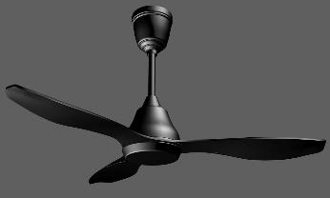
מוּשָּׂגִים שֶׁלָּמַדְנוּ
Notes:
מומלץ לבקש מהתלמידים לחבר משפט עם כל מושג.
אפשר גם לבקש לבטא את המושג באמצעות פנטומימה.

